Slide 1
BTL marketing
2014

Slide 2
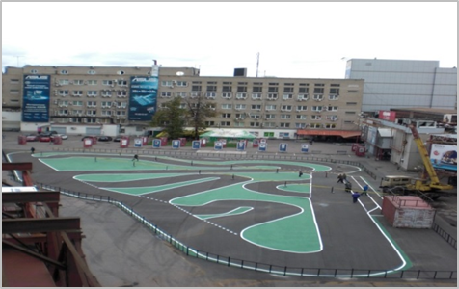
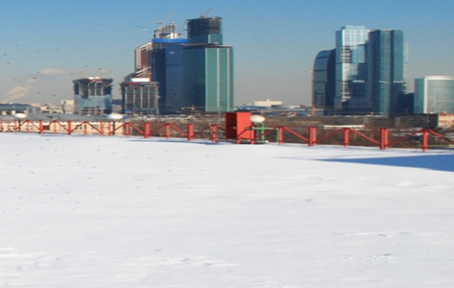
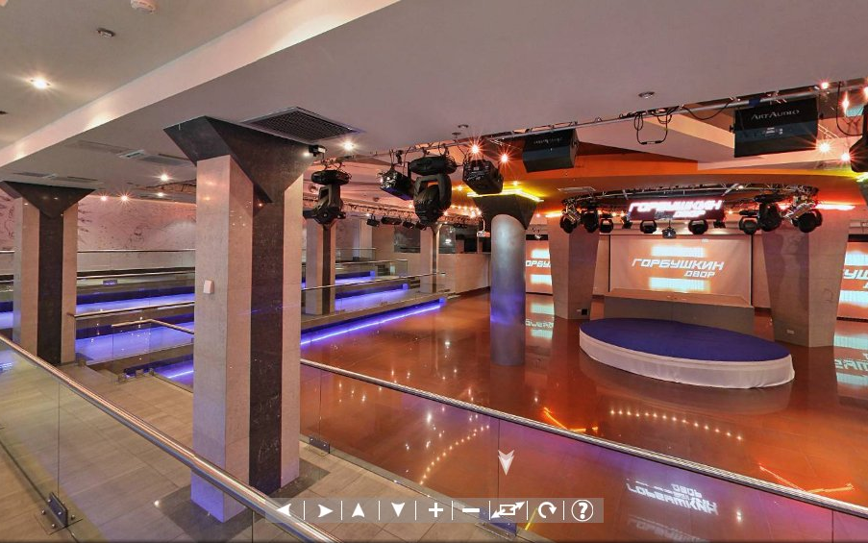
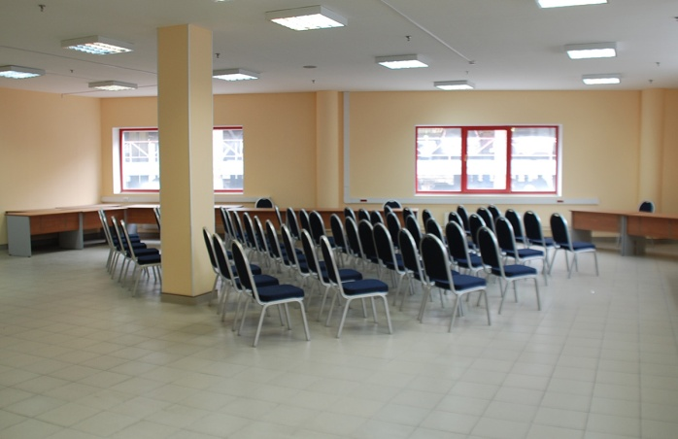
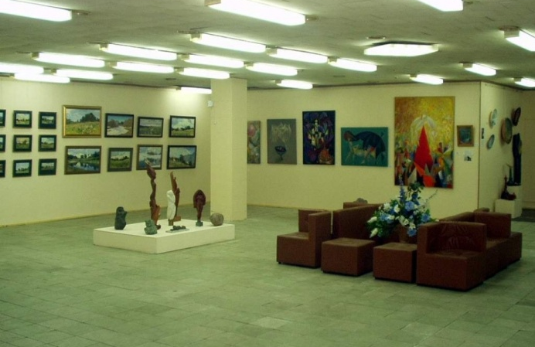
Площадки для мероприятий
Концертный зал - до 1000 человек
Выставочный зал – 600 кв.м.
Конференц-зал – 200 кв.м.
Внутренний двор - 2000 кв.м.
Крыша паркинга - 600 кв.м.

Slide 3
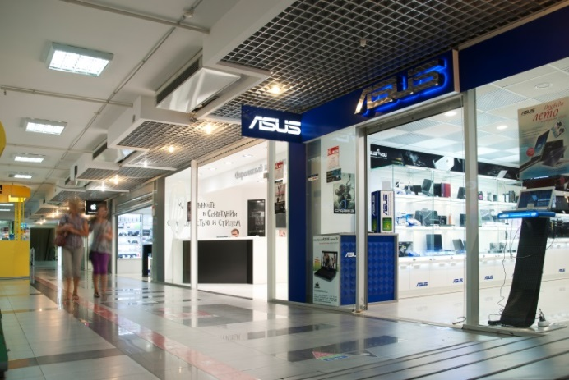
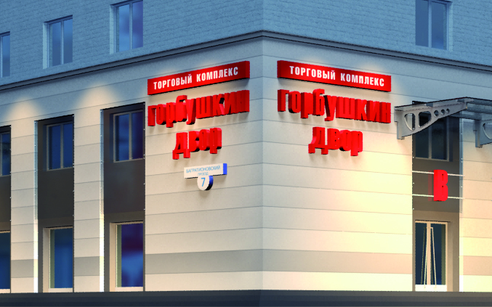
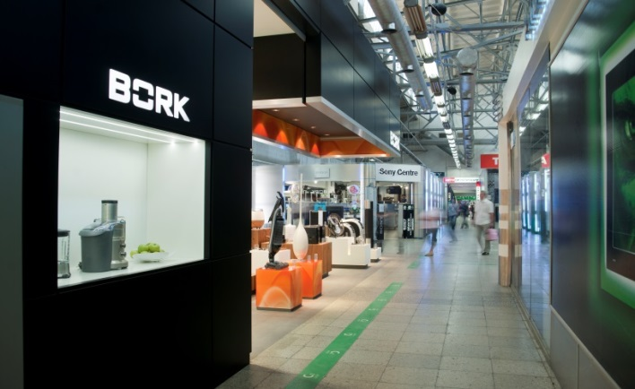
Техномолл Горбушкин двор
Техномолл «Горбушкин двор» – один из крупнейших в России торгово-развлекательных комплексов и единственный, специализирующийся исключительно на продаже домашней электроники, бытовой техники и медиа-носителей
Ежемесячно техномолл «Горбушкин двор» посещают более 1,2 миллиона человек. На площади 60 тыс.м2 торговых помещений расположено 3 тысячи магазинов, среди которых 75 фирменных салонов и шоу-румов лидеров цифрового рынка

Slide 4
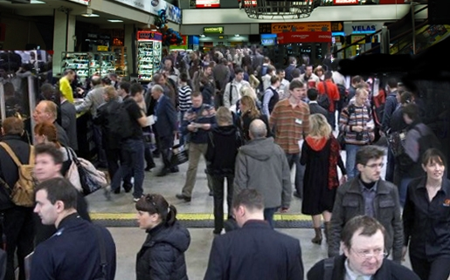


Люди (ЦА Техномолла)
Масс потребитель:
м/ж
возраст 18-60
доход В,В+
Ядро (транссетеры):
М
возраст-28-45
доход В+
90%
10%

Slide 5
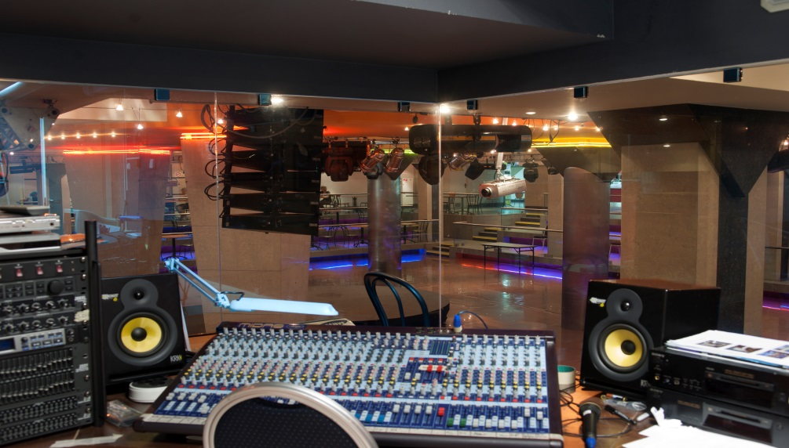
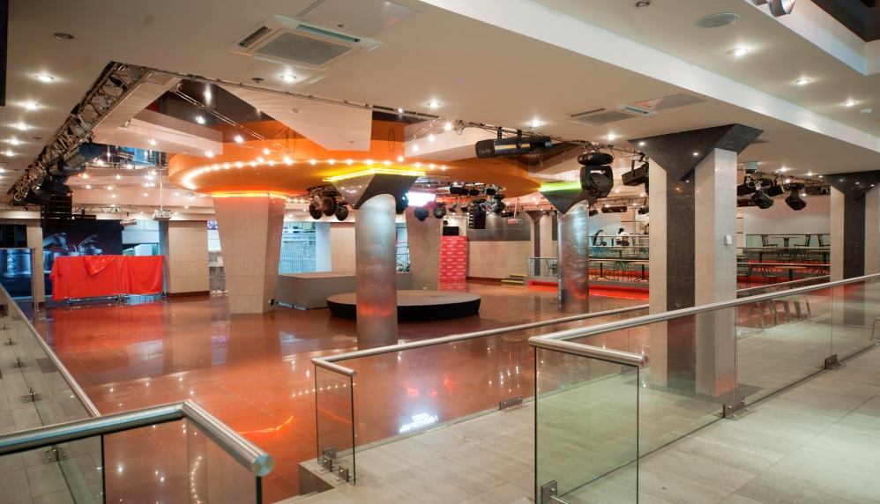
Медиа-холл «Горбушкиного двора»
Медиа холл «Горбушкиного двора»-уникальная мультимедийная площадка для проведения мероприятий различного формата. Он позволяет комфортно разместить от 100 до 1000 человек, и оборудован профессиональной аудио и светотехникой

Slide 6
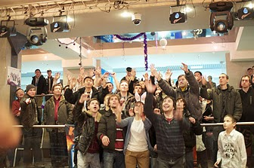
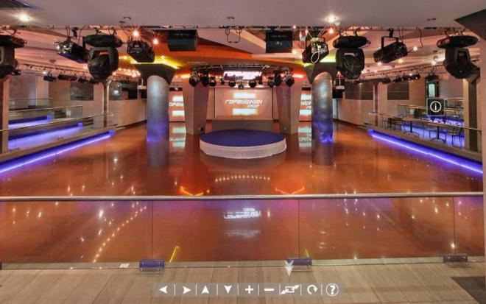
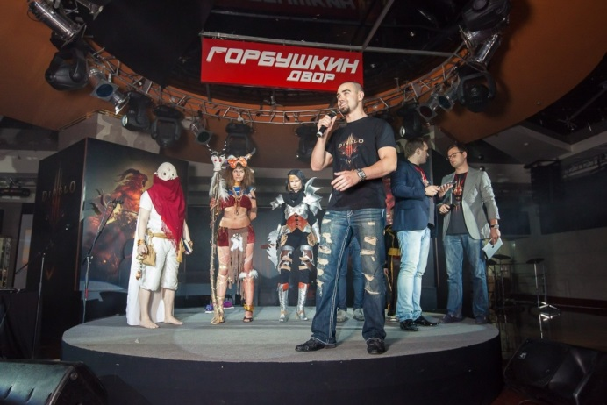
Медиа-холл «Горбушкиного двора»
Площадь -450 кв. метров
От 100 до 1000 посетителей мероприятия
Универсальность площадки - возможность трансформации пространства для разных мероприятий: расстановка столов, стульев, выставочных стендов, презентационного оборудования, перемещение сцены, регулировка освещения.
Эффектное интерьерное освещение
Профессиональные акустические системы, концертный звук
Профессиональное управляемое световое оборудование для создания спецэффектов и заливного света
Презентационное оборудование
Возможность организации кейтеринга на базе прилегающего ресторана
Наличие двух гримёрных комнат
Три радиоуправляемых проекционных экрана
Профессиональный персонал
Наличие паркинга

Slide 7
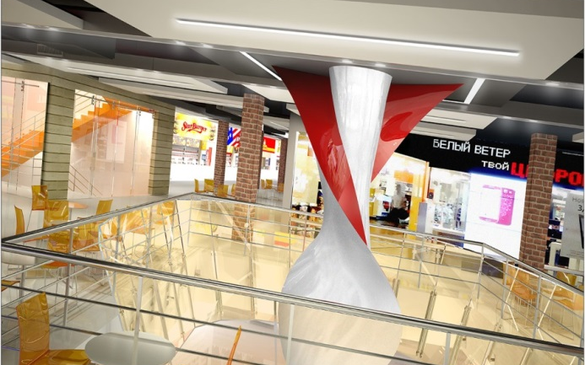
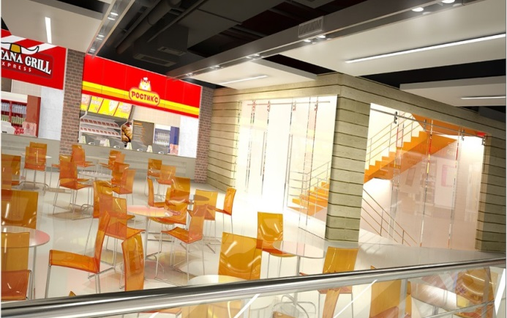
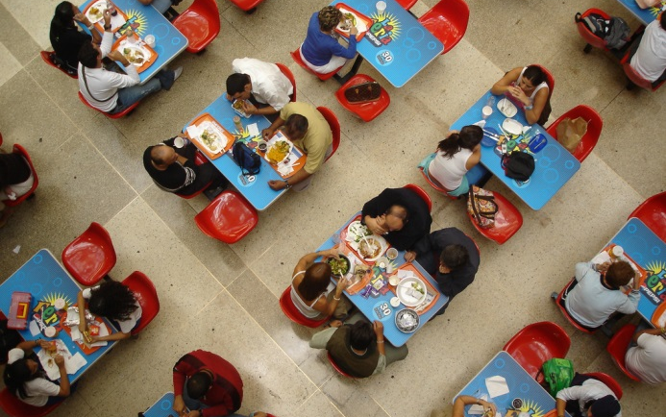
Фудкорт «Горбушкиного двора»
Фудкорт -уникальная площадка для проведения:
trade-маркетинга,
promo
btl
Площадку ежемесячно посещают более 500 тысяч человек, 450 посадочных мест

Slide 8
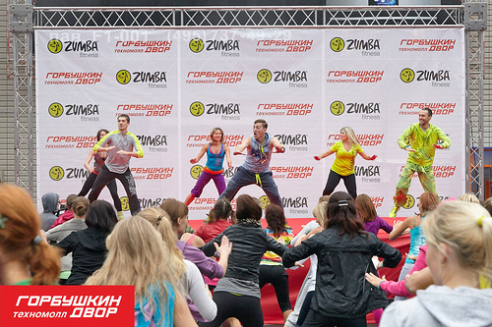
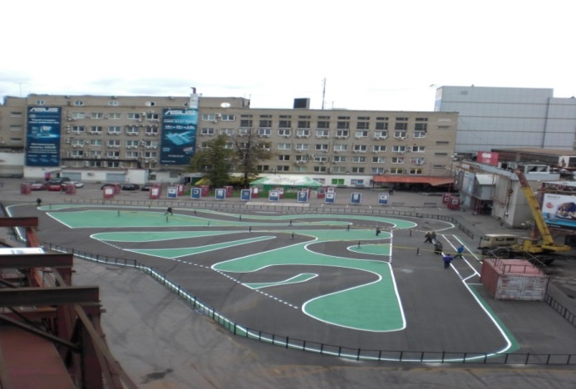
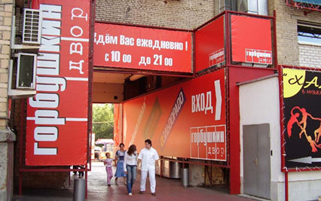
Внутренний двор
Площадь - 1000 кв.м -уникальная площадка для проведения мероприятий open space
От 7000- 10 000 посетителей мероприятия
Универсальность площадки - возможность трансформации пространства для разных мероприятий: расстановка столов, стульев, выставочных стендов, презентационного оборудования, сцены, звукового оборудования, возможность организации кейтеринга на базе собственного ресторана

Slide 9
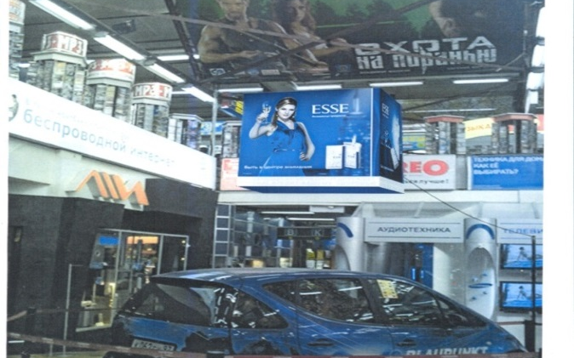
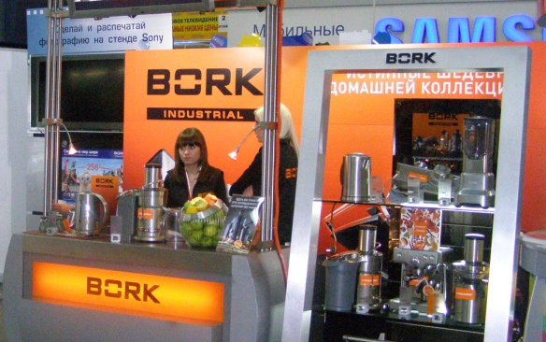
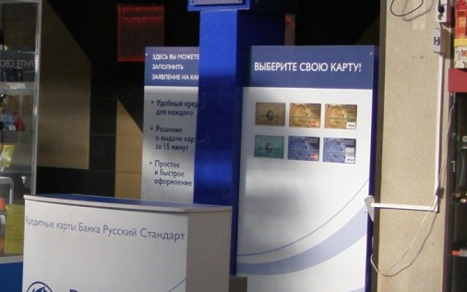
Наши проекты
Более 1500 тысяч успешно реализованных в 2013 году BTL, Promo, Trade-marketing проектов и программ являются визитной карточкой Техномолла и основой деловой репутации

Slide 10
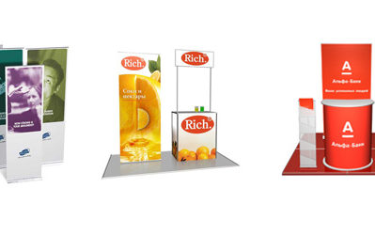
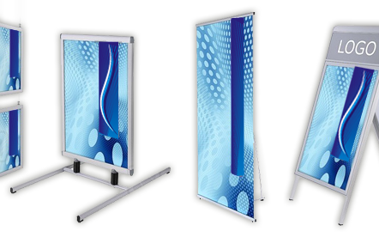
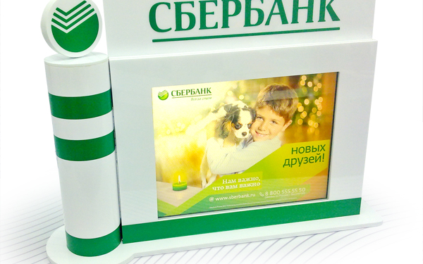
Производство
Оказываем комплекс услуг по разработке key visual, изготовлению, монтажу/демонтажу РИМ

Slide 11
+7 (495) 665 46 11
Служба коммерческой рекламы
Спасибо за внимание!

